Slide 1
«Образовательный тур «Мастерские и лаборатории учреждений среднего профессионального образования – ресурс для проведения профессиональных проб в контексте реализации ФГОС СОО»
Управление образования города Нижний Тагил,
Совет директоров профессиональных образовательных организаций Горнозаводского управленческого округа,
Муниципальный ресурсный центр по вопросам методического сопровождения введения ФГОС СОО
на базе МАОУ СОШ №23 им. Ю.И. Батухтина
и МБОУ СОШ №10
10 ноября 2021 Г.
Нижний Тагил

Slide 2
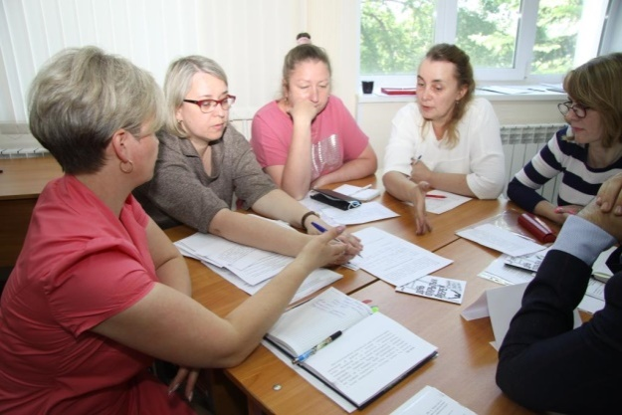
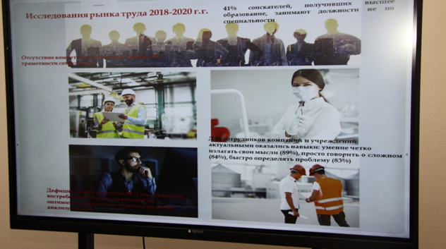
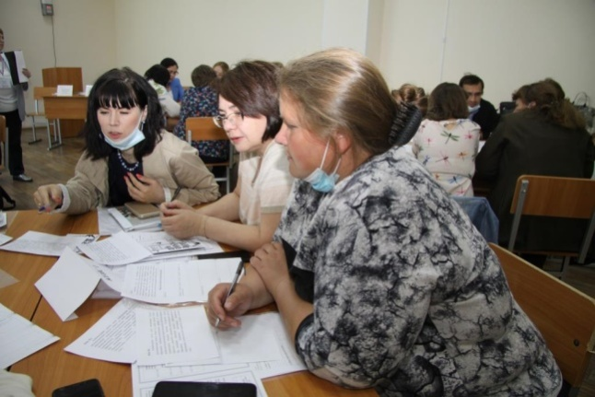
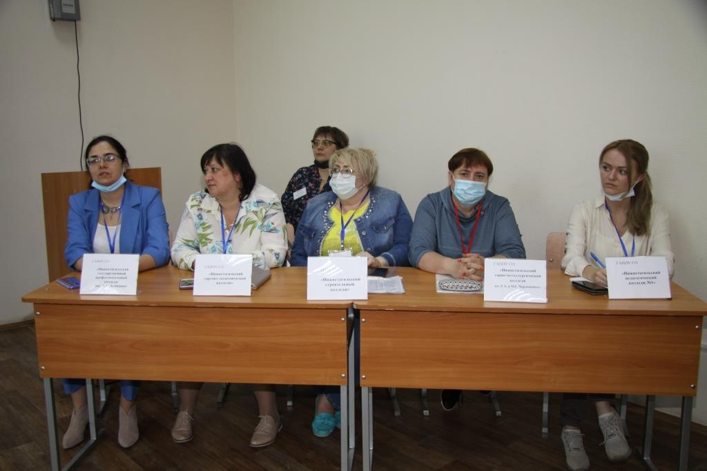
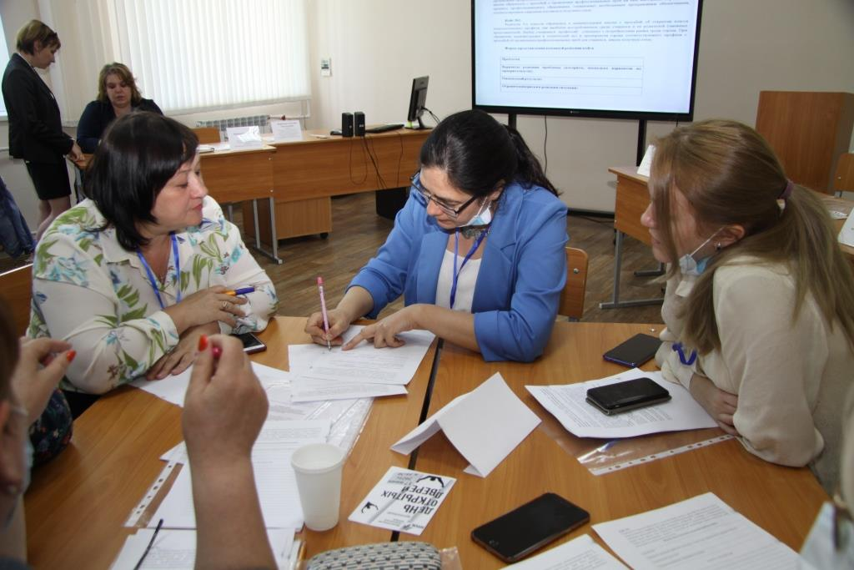
20.04.2021 Городской практико-ориентированный семинар «Организация профессиональных проб и социальных практик учащихся как условие их успешного самоопределения в средней школе».
01.06.2021 Проектная сессия «Модели взаимодействия школы и учреждений СПО в контексте реализации ФГОС СОО и профессионального самоопределения выпускников».

Slide 3
Управление образования города Нижний Тагил,
Совет директоров профессиональных образовательных организаций Горнозаводского управленческого округа:
ГАПОУ СО Нижнетагильский государственный профессиональный колледж им. Н.А. Демидова,
ГАПОУ СО «Нижнетагильский строительный колледж»,
ГАПОУ СО Нижнетагильский железнодорожный техникум,
ГБПОУ «СОМК» Медицинский колледж (Нижнетагильский филиал областного медицинского колледжа), ГАПОУ СО «Нижнетагильский горно-металлургический колледж им. Е.А и М.Е. Черепановых»,
ГАПОУ СО «Нижнетагильский колледж №1», ГАПОУ СО «Нижнетагильский колледж №2»,
ГАПОУ СО «Нижнетагильский торгово-экономический колледж»,
Муниципальный ресурсный центр по вопросам методического сопровождения введения ФГОС СОО на базе МАОУ СОШ №23 им. Ю.И. Батухтина и МБОУ СОШ №10

Slide 4
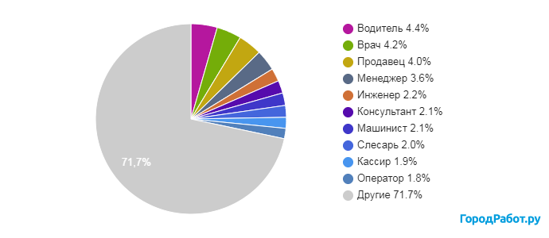
Топ-10 востребованных профессий в Нижнем Тагиле
Январь 2021 — октябрь 2021

Slide 5
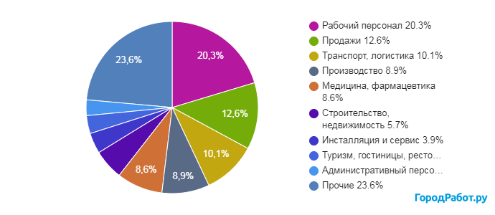
Топ-10 сфер-источников вакансий в Нижнем Тагиле
Январь 2021 — октябрь 2021

Slide 6
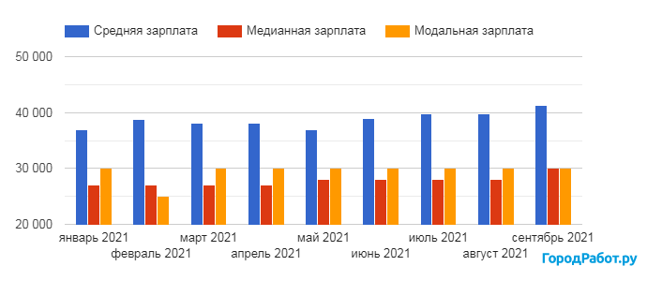
Зарплата в Нижнем Тагиле
Январь 2021 — сентябрь 2021
Средняя заработная плата в Нижнем Тагиле — 38 726 рублей
Средний показатель всех зарплат в вакансиях сайта
Медианная заработная плата в Нижнем Тагиле — 27 778 рублей
Средний показатель без учёта самых высоких и самых низких зарплат
Модальная заработная плата в Нижнем Тагиле — 30 000 рублей
Самая частая сумма зарплаты в вакансиях сайта

Slide 7
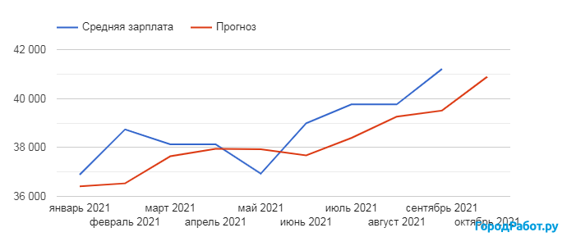
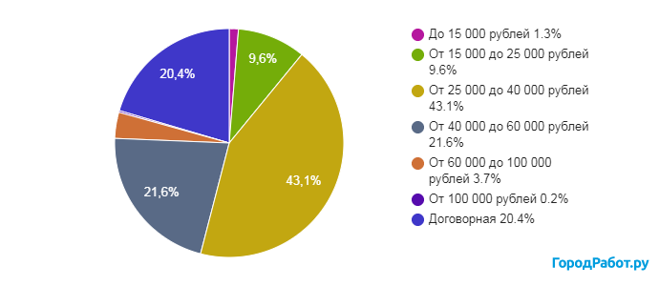
Прогноз зарплаты в Нижнем Тагиле
Январь 2021 — октябрь 2021
Зарплаты в Нижнем Тагиле из вакансий
Январь 2021 — октябрь 2021

Slide 8
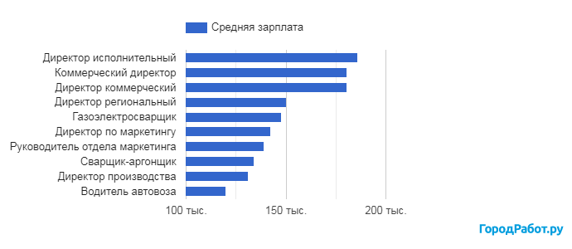
Топ профессий по зарплатам в Нижнем Тагиле
Январь 2021 — октябрь 2021

Slide 9
Цель Образовательного тура: представить образовательному сообществу потенциал Мастерских и лабораторий учреждений среднего профессионального образования города Нижний Тагил в реализации профессиональных проб по компетенциям востребованных профессий на рынке труда города Нижний Тагил и Свердловской области.
Задачи:
представить профессиональные образовательные учреждения города Нижний Тагил для реализации профессиональных проб по компетенциям востребованных профессий на рынке труда города и области;
представить варианты и механизмы реализации профессиональных проб обучающихся профильной школы, в том числе с привлечением ресурсов СПО (из опыта работы);
раскрыть потенциал профориентационного проекта «Билет в будущее» в контексте профессионального самоопределения школьников в 2021- 2022 учебном году.
актуализировать алгоритм проведения мероприятий проекта «Билет в будущее» в контексте профессионального самоопределения обучающихся 6-11 класс в 2021-2022 учебном году.

Slide 10
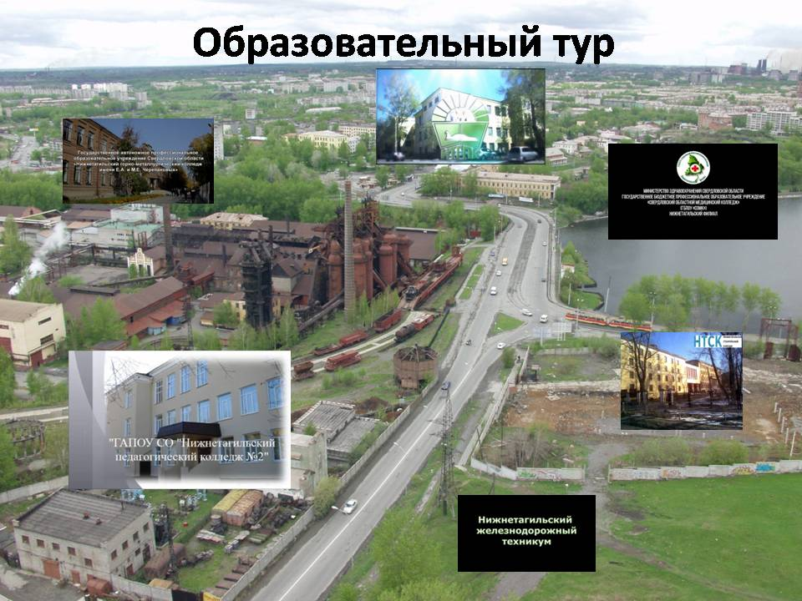

Slide 11
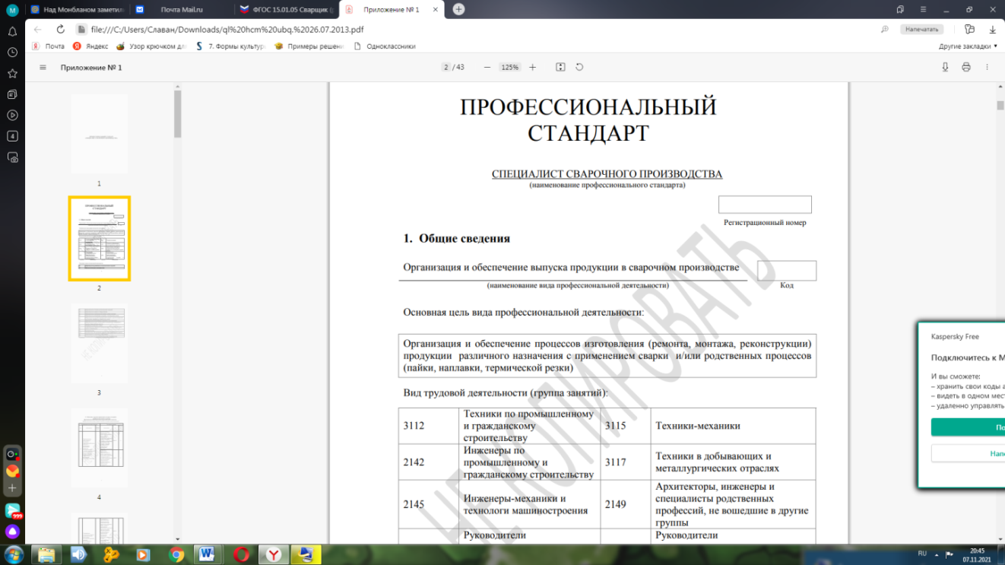
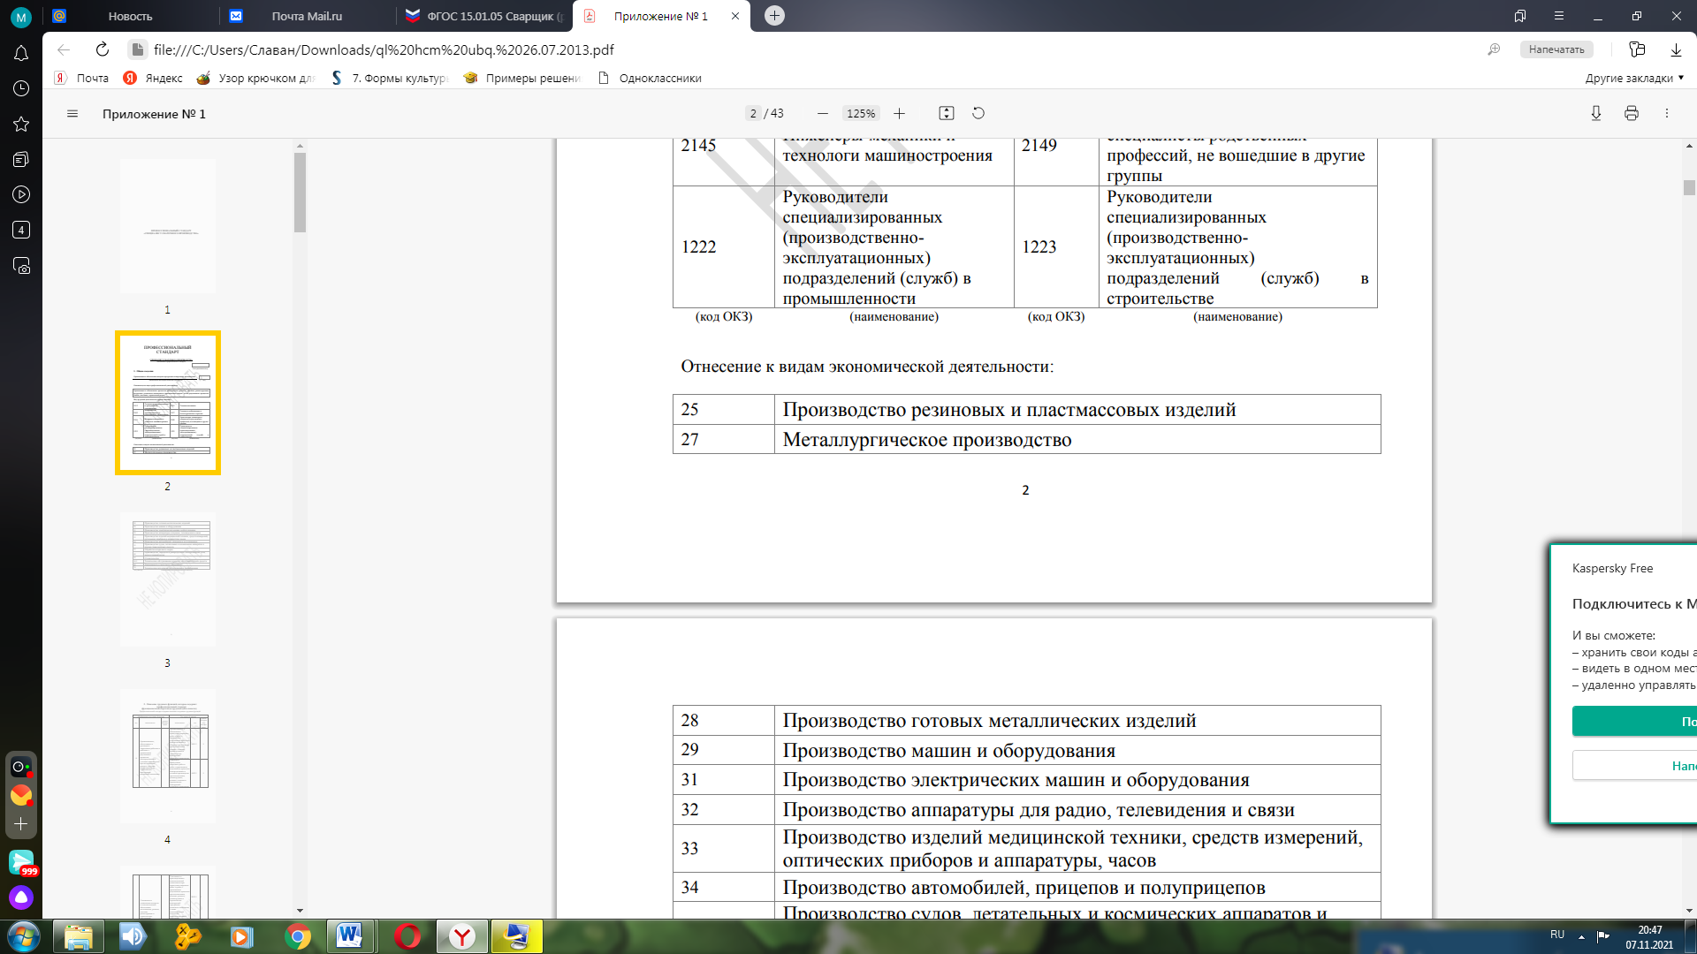
Среднее профессиональное образование https://spo-edu.ru/fgos | Высшее профессиональное образование http://fgosvo.ru/docs/101/69/2
ФЕДЕРАЛЬНЫЙ ГОСУДАРСТВЕННЫЙ ОБРАЗОВАТЕЛЬНЫЙ СТАНДАРТ СРЕДНЕГО ПРОФЕССИОНАЛЬНОГО ОБРАЗОВАНИЯ ПО ПРОФЕССИИ 15.01.05 СВАРЩИК (РУЧНОЙ И ЧАСТИЧНО МЕХАНИЗИРОВАННОЙ СВАРКИ (НАПЛАВКИ) I. ОБЛАСТЬ ПРИМЕНЕНИЯ 1.1. Настоящий федеральный государственный образовательный стандарт среднего профессионального образования представляет собой совокупность обязательных требований к среднему профессиональному образованию по профессии 15.01.05 Сварщик (ручной и частично механизированной сварки (наплавки) для профессиональной образовательной организации и образовательной организации высшего образования, которые имеют право на реализацию имеющих государственную аккредитацию программ подготовки квалифицированных рабочих, служащих по данной профессии, на территории Российской Федерации (далее - образовательная организация). Область профессиональной деятельности выпускников: изготовление, реконструкция, монтаж, ремонт и строительство конструкций различного назначения с применением ручной и частично механизированной сварки (наплавки) во всех пространственных положениях сварного шва.

Slide 12

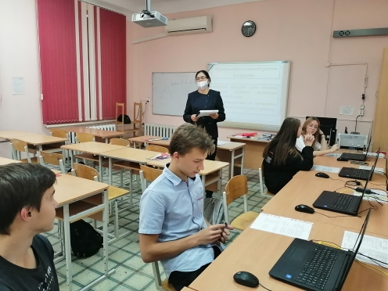
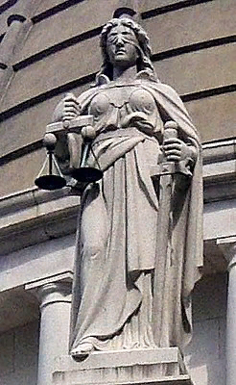
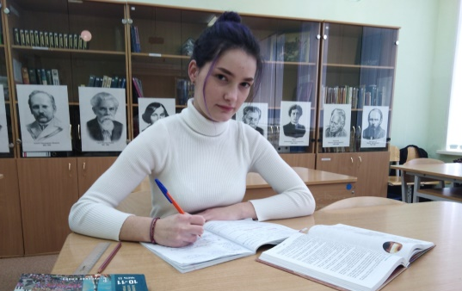
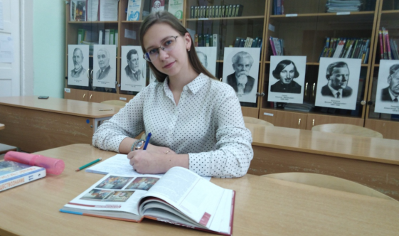
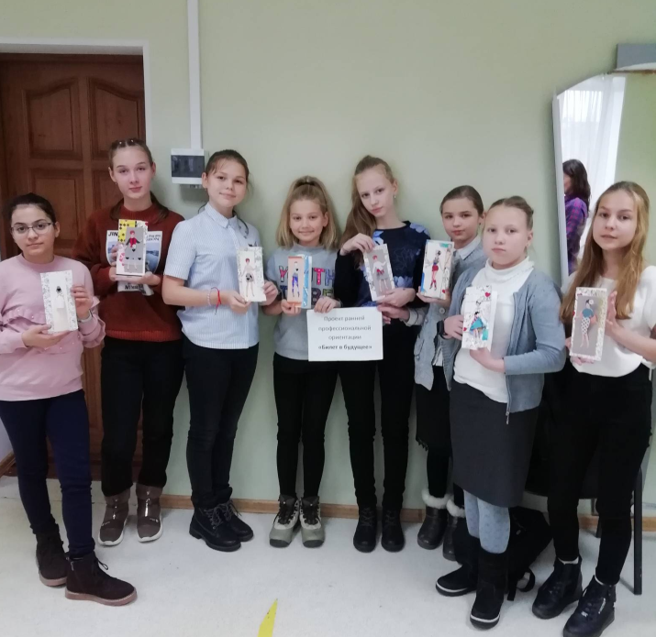
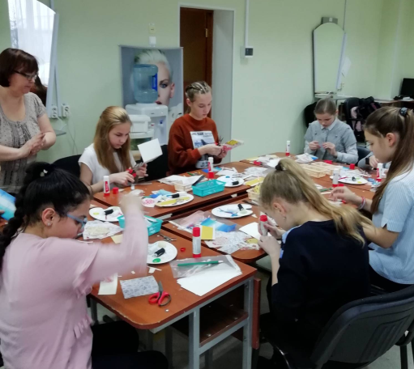
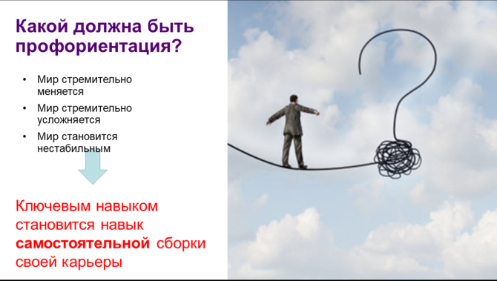

Профессиональная проба по компетенции «ЮРИСТ».
НТГПК им. Н.А.Демидова
Журавлева Елена Васильевна
Профессиональная проба по компетенции «Преподавание в младших классах».
Нижнетагильский педколледж №1
Профессиональная проба по компетенции «Технология моды (начинающего уровня для 6-7 классов). Изготовление закладки из фетра». НТГПК им. Н.А.Демидова
21.11.2020 прошли профессиональные пробы, которые провела Ершова Галина Алексеева. На пробах я и другие участники решали педагогические задачи, затрагивающие основные проблемы педагогики. Мне показалось это очень интересным, познавательным и информативным. Я думаю, решение данных задач очень поможет мне в будущем!
Мурахина Елена Юрьевна

Slide 13

Проект «Билет в будущее»
Возможности и особенности реализации

Slide 14

bvbinfo.ru

Slide 15
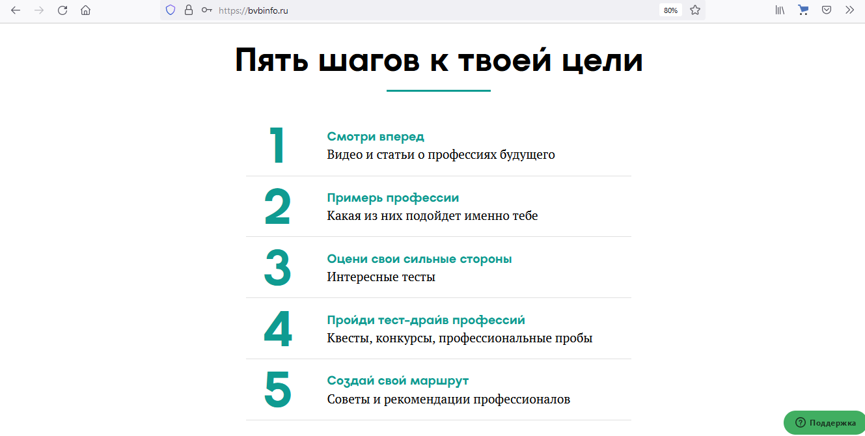
Алгоритм

Slide 16
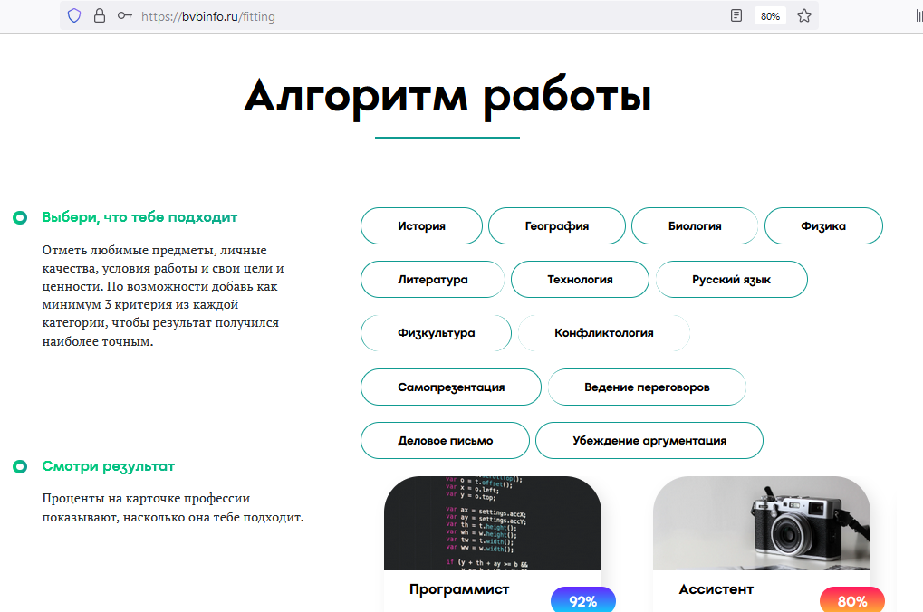
Примерочная профессий

Slide 17
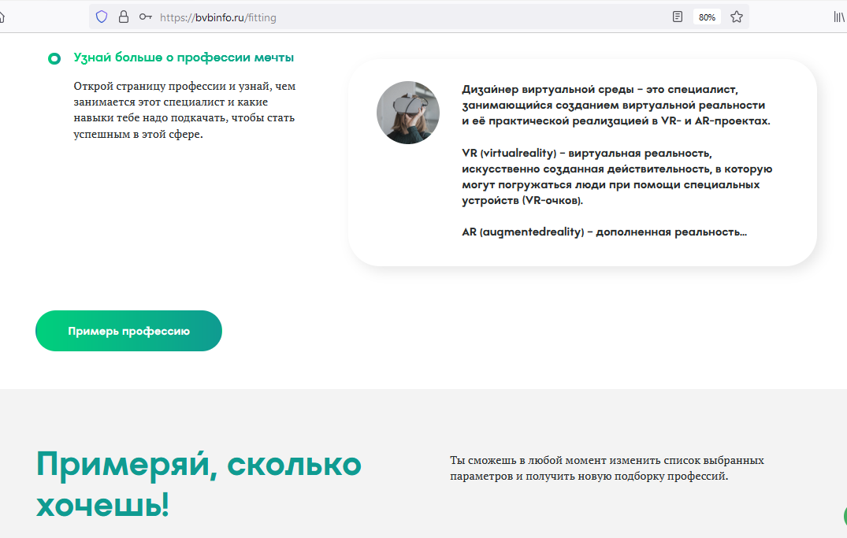

Slide 18
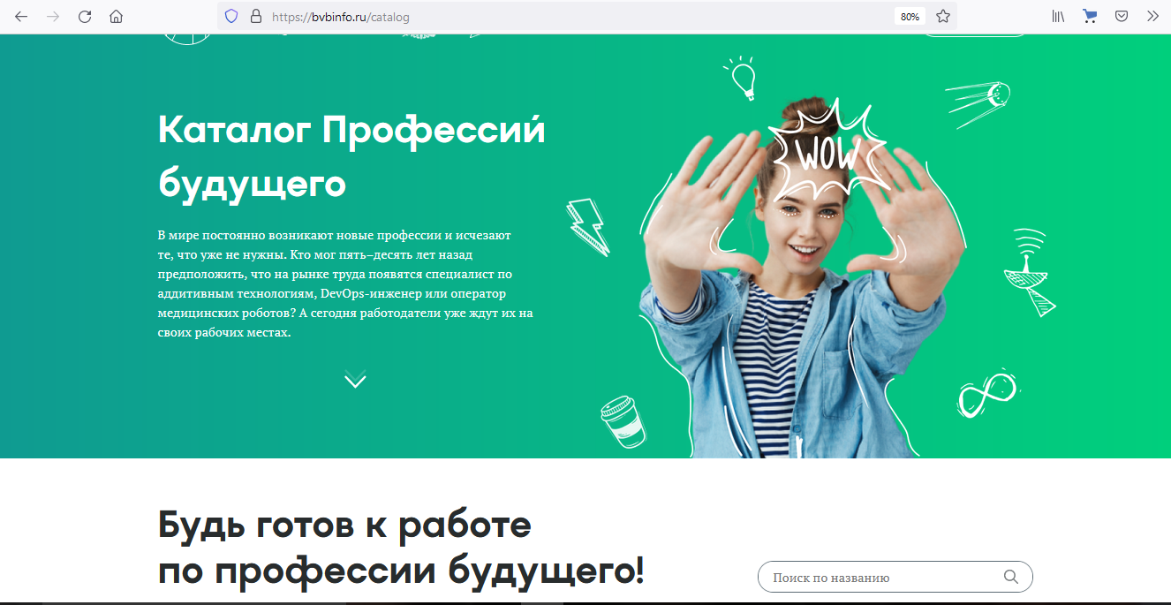
Каталог профессий

Slide 19
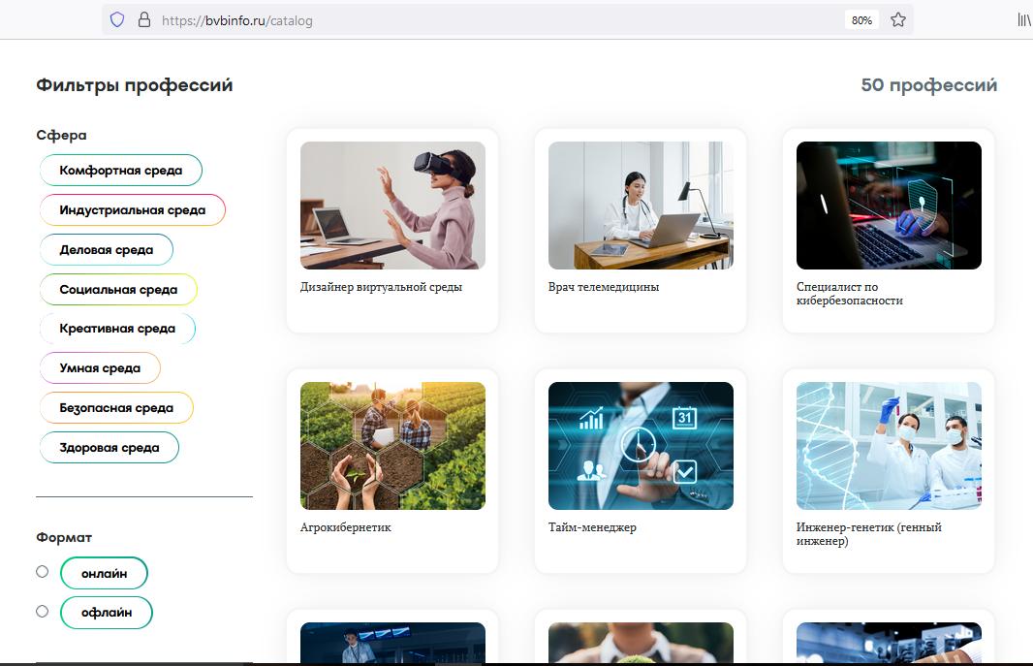

Slide 22
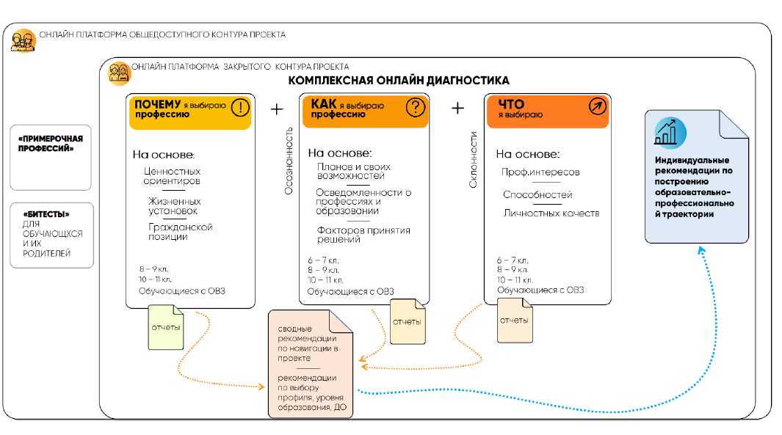
Алгоритм работы

Slide 25
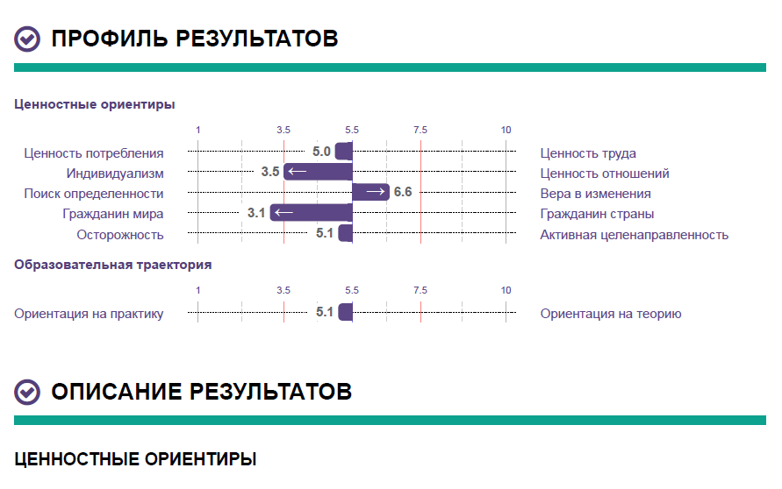

Slide 26
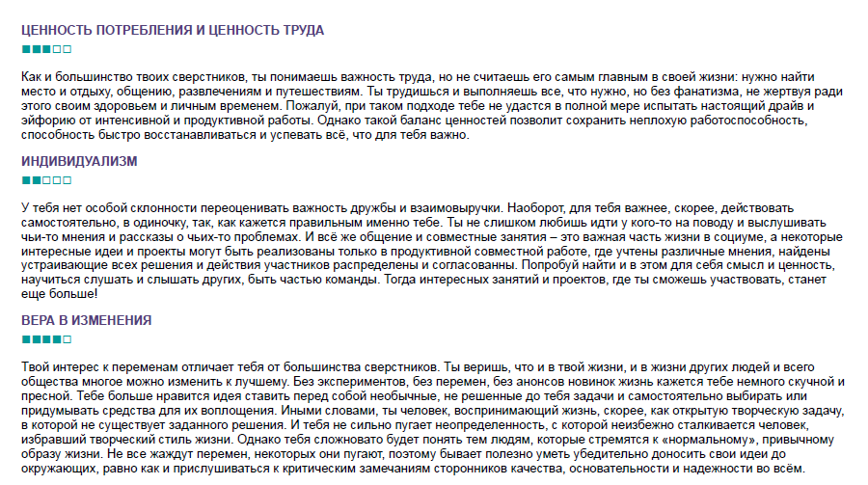

Slide 28
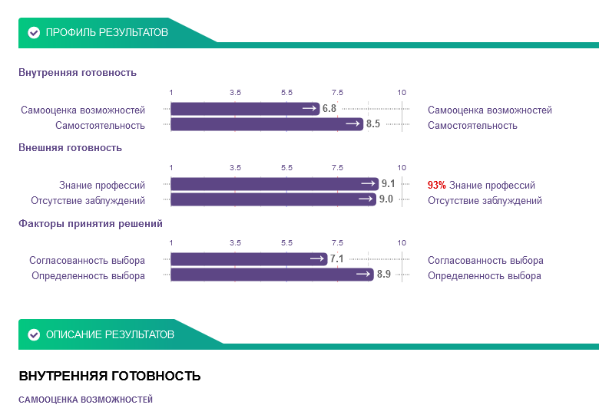

Slide 29
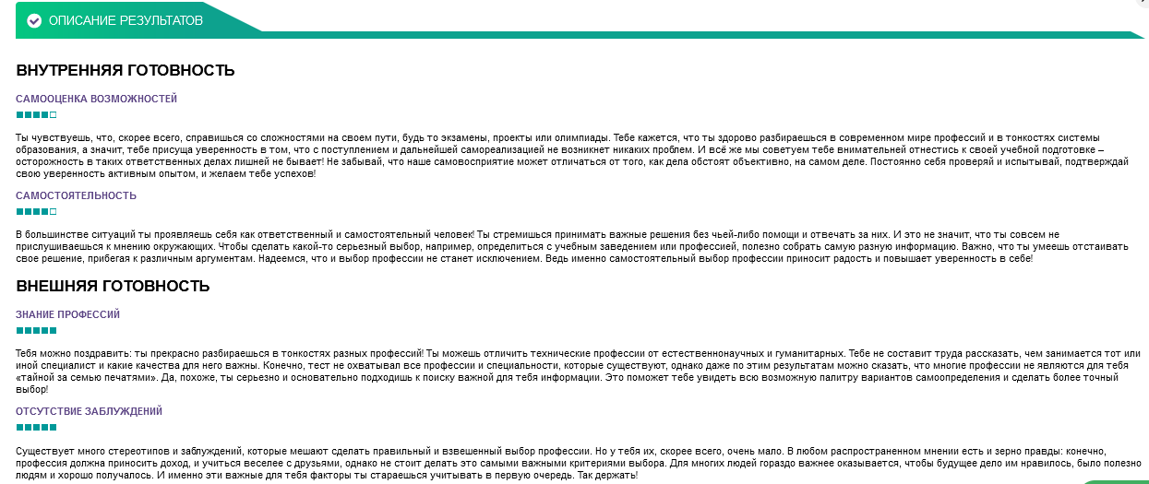

Slide 31
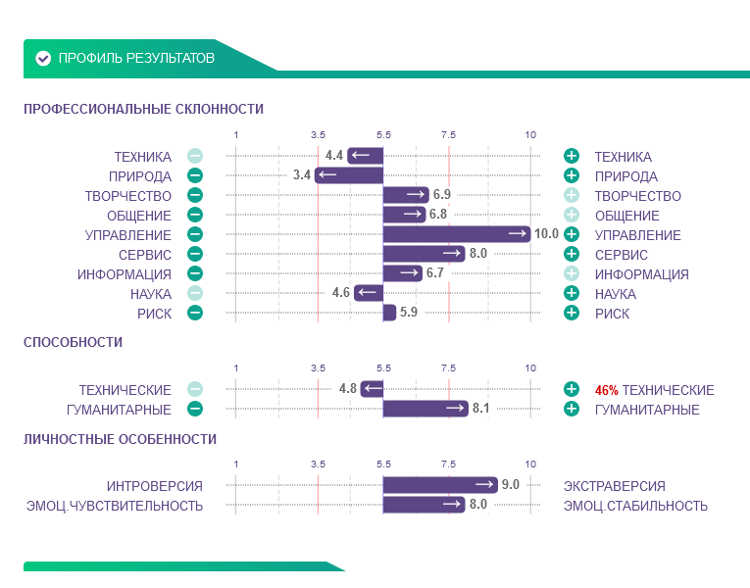

Slide 32
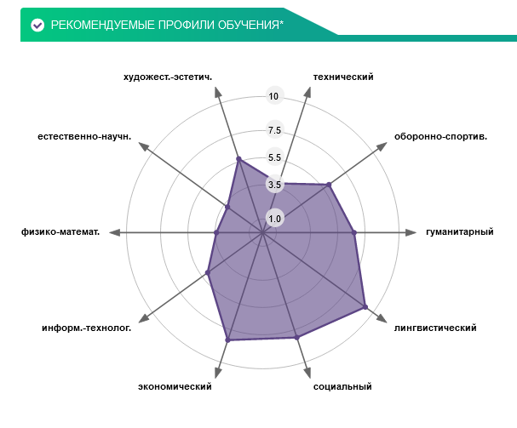

Slide 35
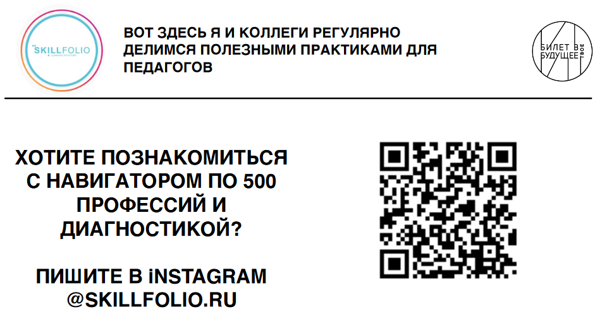

Slide 36
Ссылки на экскурсии
https://padlet.com/copilovitch/fsu3irk42054ihza
https://drive.google.com/drive/folders/1IkY1ZueVjQc6oJq6-GzI_Me9m88oaNDe?usp=sharing

Slide 37
Домашнее задание – обратная связь
https://forms.gle/yX4CfxpY57yp1Pjf7

Slide 38
Результаты мероприятия
Для специалистов:
– информационная, организационная и методическая помощь в проведении профессиональных проб на базе мастерских и лабораторий учреждений СПО;
– методическая помощь в организации профинформирования, профдиагностики, и профконсультирования при работе с учащимися и их родителями в рамках проекта «Билет в будущее».
Для учащихся:
– участие в профессиональных проб по компетенциям востребованных профессий на рынке труда города Нижний Тагил помогут выпускникам ориентироваться в пространстве профориентационной информации и осуществлять карьерную самонавигацию с помощью специалистов учреждений СПО;
– целенаправленно приобретать и осмысливать профориентационно значимый опыт, активно осваивать ресурсы платформы «Билет в будущее», оценивать степень успешности прохождения профессиональных проб и иных профориентационных практик;
– научиться конструировать собственный профессионально-образовательный маршрут и адаптировать его с учетом имеющихся компетенций и возможностей образовательного потенциала учреждений города;
– совершать обоснованный выбор на основе перебора альтернатив;
– принимать решение и воплощать его в жизнь, преодолевая возможные трудности;
– продвигаться в собственном профессиональном развитии.

